Slide 1
Evangélikus egyház
Keresztyén felekezetek világa

Slide 2
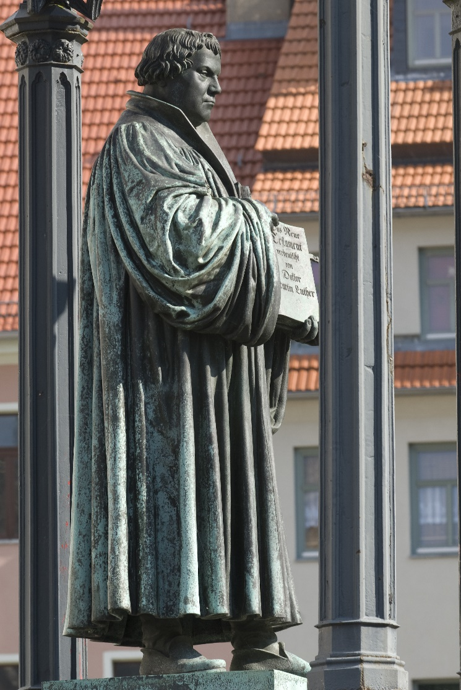
Luther
Az első olyan reformátor volt, aki új egyházat alapított. A lelkészek liturgikus ruhája eredetileg Luther tanári talárja volt.

Slide 3
Solák
A négy reformátori alapelvet minden protestáns egyház magának vallja.

Slide 4
Keresztelés és úrvacsora
Két szentséget fogadnak el. Keresztelnek gyermekeket és felnőtteket is. Úrvacsora során ostyát szolgáltatnak ki.

Slide 5
Templombelső
A templom tetején kereszt áll. Belseje letisztult, egyszerű. Középen áll az oltár, amely egy bibliai jelenetet ábrázol.

Slide 6
Luther-rózsa
A legismertebb evangélikus jelkép, amelyet maga Luther tervezett.

